Slide 1
Nemovitosti a jejich správa v kontextu nové ISO 41000 Ing. Ondřej Štrup, IFMA Fellow FM Senior Consultant (Hein Consulting) Odborný garant Rekvalifikačního vzdělávání Facility manažerů Ředitel pro CEE země FMCC
Hotel Olympik, 15. 11. 2018

Slide 2
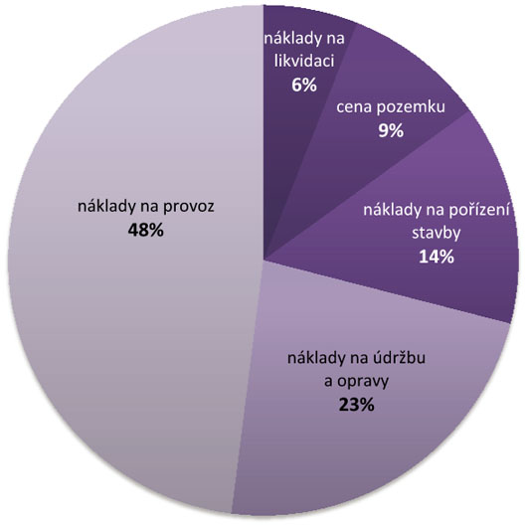
Kde je stěžejní význam staveb?
Náklady v průběhu životního cyklu
Zdroj: TZB info

Slide 3
Kdo rozhoduje o celoživotních nákladech?
100%
Výše LCC nákladů o kterých bylo rozhodnuto
80%
Realizované náklady
66%
Znalosti o tomto konkrétním projektu
Možnost ovlivnit výši nákladů
Facility management
Koncepční
projekt
Realizační
projekt
Výroba/
stavba
Užívání / podpora provozu
Zdroj: Facility Design and Management Handbook (Teicholz, Eric - 2001)
Notes:
Významným aspektem Facility managementu je to, že o efektivitě FM služeb a hlavně o celoživotních nákladech vynaložených na pořízení a provoz nemovitosti se rozhoduje v prvních fázích přípravy. O 66% těchto celoživotních nákladů (LCC = Live Cycle Costing) je rozhodnuto ve fázi koncepčního projektu. Ve chvíli, kdy jsou hotovy realizační projekty je nezvratně předurčeno 80% životních nákladů. V této etapě však nikde nefiguruje Facility manažer. Ten bývá přizván až těsně před převzetím objektu do provozu.
Existují sice vyjímky, jako například budova ředitelství ČSOB, kdy již před zadáním projektu byly vypracovány požadavky a koncepce Facility managementu. Toto jsou však absolutní vyjímky. Jedním z významných úkolů příštích let, zapojit Facility manažery jako rovnocenné partnery již od počátečních fází přípravy projektu. Facility manažeři si nebudou osobovat „nabourávat“ koncepci architekta, jejich úkolem je upozorňovat na provozní neefektivnosti, provozní ohrožení a sledovat dlouhodobou užitečnost objektů.

Slide 4
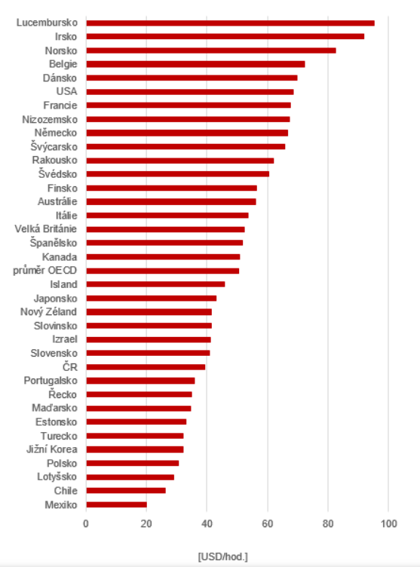
Produktivita práce ve vyspělých zemích a v ČR
Zdroj: Eurostat
Hodinová produktivita v USD (2017)

Slide 5
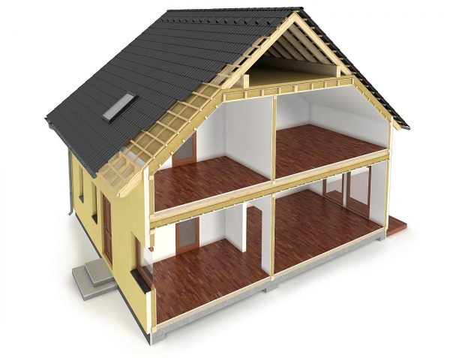
Proč mluvíme o facility managementu ve spojení se správou budov?
Správa majetku
Facility manage-ment
Smart Cities

Slide 6
Co je skutečným cílem Facility managementu (5P)
DYNAMICKÉ POTŘEBY
Procesy
Prostory
PŘIDANÁ HODNOTA
TECHNOLIGIE
FM je zejména manažerem LIDÍ
Pracovníci (Lidé)
FM zajišťuje služby pro LIDI
MENTALITA
Planeta
Prosperita
GLOBALIZACE
Zdroj: Přednáška „A Deliberated Talent Management Approach Towards Developing The Future FM Leaders (Doc. Albert Reitsma, Hanze Univerzity (Holandsko) a Thomas Mitchel, Jr. (Florida A a M University, USA) na WWP 2014, New Orleans

Slide 7
Chápeme a rozumíme si navzájem?

Slide 8
Peter Drucker
rakouský ekonom a spisovatel 1909 – 2005
„Základ úspěšného leadershipu tkví v práci s posláním - v jeho definici a jasné a pravidelné komunikaci.
Lídr stanovuje cíle, volí priority, určuje a udržuje standardy.“

Slide 9
STANDARDIZACE

Slide 10
Jedno řízení celé organizace
• ISO 41000
• ISO 41000
• ISO 41000
Procesní standard
• ISO 41000
Základní činnost ISO 9000
prostory
technologie budovy
úklidy a odpady
bezpečnost
administr. Podpora
catering
interní doprava
pošta
kopírovací služby
……….
nemovitosti
ISO 9000
PRODUKT
ISO 41000

Slide 11
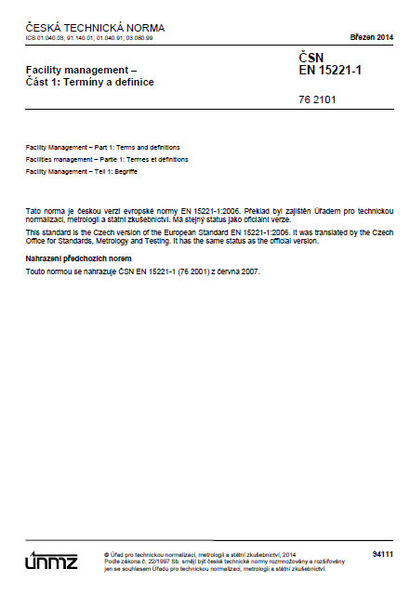
CEN - EN 15221 – EU norma o FM
ČSN/STN EN 15221 – přehled dílů normy
EN 15221-1 | Definice a terminologie | V ČR/SR platí od 2007
EN 15221-2 | Průvodce přípravou FM smluv
EN 15221-3 | Kvalita ve Facility managementu | Platnost 3-7 od 6/2012 Platnost CZ verze od 2014
EN 15221-4 | Kategorizace Facility managementu
EN 15221-5 | Procesy ve Facility managementu
EN 15221-6 | Měření prostor ve Facility managementu
EN 15221-7 | Benchmarking ve Facility managementu | 01. 2015
EN 15221-8 | Funkce, role, zodpovědnosti a kompetence FM | V přípravě
Od 11/2018 budou nahrazeny ISO 41000
Notes:
Nové FM normy inicializovali Holanďané
První setkání přípravného týmu bylo v roce 2003
Vznikly dvě WG (work groups) - které připravily podklady pro první 2 normy
CEN/TC 348 vypracovala v březnu 2006 konečnou verzi evropské normy facility managementu.
Tento návrh byl určen pro formální hlasování. Konečný termín hlasování byl stanoven na 15. srpna 2006.
Obě části normy byly 26. 9. 2006 schváleny.
V květnu 2006 CEN zaslala členům interní informaci o rezolucích č.19 až 22 o doplnění normy o možné nové body (WG 3, 4, 5 a 6)
Kvalita
Kategorie
Procesy
Prostorové standardy
ČSN EN 15221 - 1 a 2 byla v ČR vydána v 6/2007 (v ČR/EN verzi)

Slide 12
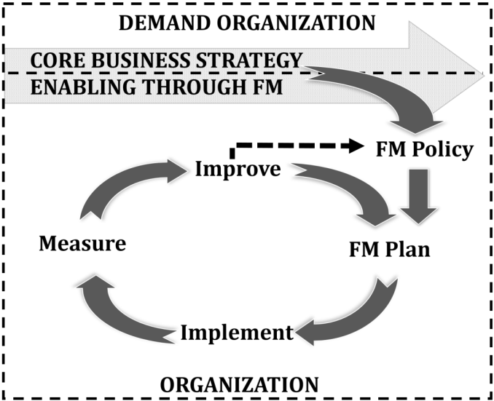
Světová norma ISO 41000 „Facility management“
 | Facility management — | Facility management —
ISO 41001 | Management systems — Requirements with guidance for use | Systém řízení - Požadavky s návodem k užívání
ISO 41011 | Vocabulary | Slovník
ISO 41012 | Guidance on strategic sourcing and the development of agreements | Pokyny pro strategické získávání a vypracování dohod (smluv)
ISO 41013 | Scope, key concepts and benefits | Rozsah, klíčové pojmy a výhody
ISO 41014 | Development of Facility Management Strategy | Vypracování strategie facility managementu
ISO 41015 | Influencing behaviors for improved facility outcomes and user experience | Využití funkčností a praxe uživatelů na zlepšení výkonu zařízení

Slide 13
ISO 41001 – schéma
Strana poptávky (FM klient)
Strategie základních procesů podporovaná FM strategií
FM STRATEGIE
10. Zlepšení
FM POLITIKA
ZLEPŠENÍ
Metodika procesního přístupu v FM
ACT
4. Kontext
5. Vedení
6. Plánování
7. Podpora
9. Hodnocení výkonnosti
MĚŘENÍ
CHECK
PLAN
FM PLÁN
DO
IMPLEMENTACE
8. Provoz
FM poskytovatel

Slide 14
Implementace Facility managementu
Strategie zdrojů a souvislosti základních činností
Identifikace a analýza stávajících a budoucích potřeb
Rozpracování potřeb na stanovení požadavků
Stanovení úrovní služeb (SL)
Identifikace možností zajištění služeb
Rozpracování obchodního rámce (finance, čas, lidé, majetky …)
Volba preferované formy zajištění služby
Vypracování detailních podkladů pro započetí výběru FM poskytovatele
Zajištění interními pracovníky (in-house nebo insourcing)
Zajištění externím FM poskytovatelem
Výběrové řízení, uzavření smluv (FM smlouva/SLA smlouvy)
Sledování výkonu služeb, optimalizace jejich kvality
Korekce
Zlepšení je-li potřeba
Harmonogram FM implementace dle ISO řady 41012

Slide 15
Jak zajistit požadovanou kvalitu?
Poskytovatel FM služby musí vědět, co já považuji za kvalitní (100%)
Poskytovatel musí mít jistotu, že drobné výpadky nebudou ihned postihovány (80 – 99%)
Větší prohřešky jsou sice penalizovány, ale nejsou likvidační (60 – 79%)
Skutečné nekvality však budou důvodem k ukončení smlouvy (< 59%)
V případě nadstandardní kvality je smluvně zajištěna bonifikace
Bonifikace
← 100 %
Rozsah a kvalita požadovaných služeb podle SLA
Bez postihu
← 80 %
Penalizace
← 60 %
Neakceptovatelná kvalita
← 0 %

Slide 16
Dva způsoby jak specifikovat požadavek (jak specifikovat SL)

Slide 17
Dva přístupy ke specifikaci SL (SLA)
SL orientovaná
na VSTUP
SL orientovaná
na VÝSTUP

Slide 18
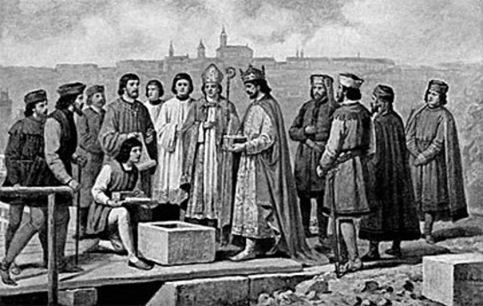
Správa majetku – základní kámen FM
18
Notes:
18

Slide 19
Facility management
Služby pro lidi/zaměstnance
Služby pro organizaci a řízení
Služby pro prostory/infrastrukturu
Správa budov/areálů/majetků

Slide 20
CWO – Chief Workplace Officer

Slide 21
Děkuji za pozornost!
© 2018 Ondřej Štrup
Tuto konferenci pořádá
Nakladatelství FORUM s.r.o., divize školení a vzdělávání
Střelničná 1861/8a, Praha 8
tel: +420 251 115 576
fax: +420 251 512 422
office@forum-media.cz
www.forum-media.cz

